Slide 1
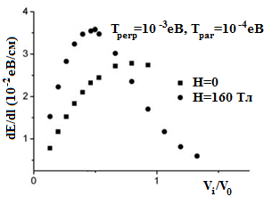
I A P
Втрати енергії в магнітному полі
Sumy
Діелектрична сприйнятливість магнітоактивного електронного газу
В “замагніченому” електронному газі з анізотропною температурою
Магнітне поле замагнічує
поперечу компоненту
2)
Гальмівна здатність магнітоактивного
електронного газу з анізотропною температурою
Khelemelia O.V., Kholodov R.I. // PAST. 2017. №1.

